Slide 1

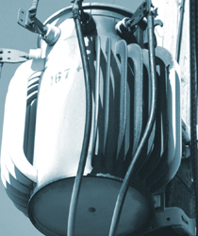
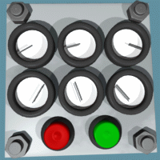
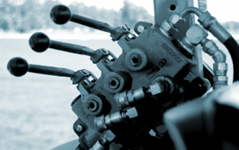
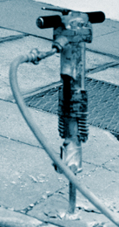
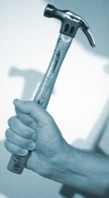
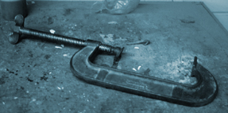
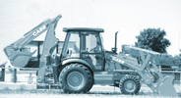
Машиностроение.
География машиностроения.

Slide 2

План урока:
1. Состав и особенности комплекса.
2. Факторы размещения отраслей.
3. Специализация, её виды в машиностроительном комплексе.
4. Проблемы отрасли.
5. География машиностроения

Slide 3
Что означают формулы 1:2:4,
1:0.98:1?
Почему японский плуг служит 40 лет, а отечественный 4 года?
Нужно ли высшее образование рабочим-машиностроителям?

Slide 4
Машиностроение – совокупность отраслей промышленности, производящих разнообразные машины.

Slide 5
Нужна ли эта отрасль хозяйству страны?
Каково значение машиностроения?

Slide 6

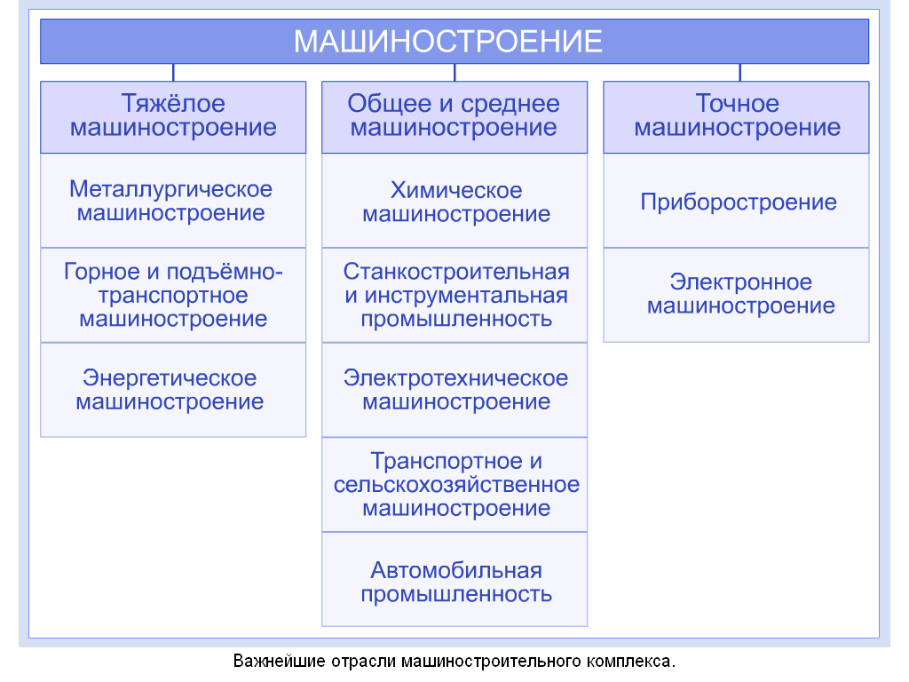





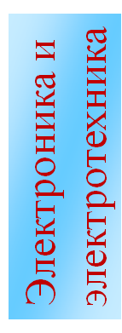

Состав машиностроительного комплекса
Машиностроение

Slide 7
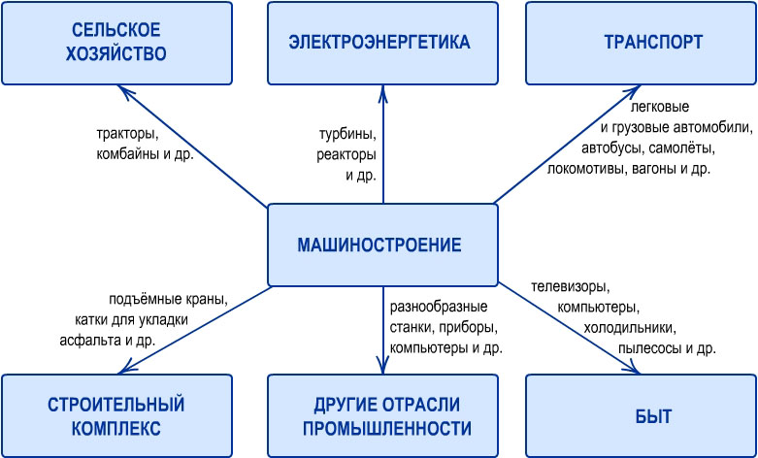

Slide 8
Главное условие успешного развития машиностроения можно изобразить в виде формулы 1:2:4, где
1 - это темпы развития экономики страны,
2 -в 2 раза быстрее для этого должно развиваться машиностроение, а
4 - новые и новейшие отрасли машиностроения (электроника, приборостроение) должны развиваться в 4 раза быстрее.

Slide 9
Машиностроение должно решить ряд проблем:
1. Низкие темпы роста машиностроения;
2. 4/5 продукции машиностроения составляет вооружение;
3. В темпах роста отраслей машиностроения сложились диспропорции;
4. Низкие темпы обновления продукции;
5. Низкое качество машин;
6. Монополизм отрасли.

Slide 10
4. Факторы размещения
1. Наукоёмкость (конструкторские бюро,
опытные заводы-Москва, С- Петербург, Новосибирск)
2. Военно-стратегический (Саров, Новоуральск, Снежинск)
3. Трудоёмкость (станкостроение- Москва, приборостроение-Воронеж, Пенза, Рязань)
4. Металлоёмкость (тяжелое - Екатеринбург, Иркутск, Красноярск)
5. Специализация и кооперирование (троллейбусы-Энгельс, тепловозы-Коломна, картофелеуборочные комбайны-Рязань)
6. Транспортный (заводы на крупных магистралях)
7. Потребитель (тракторы для вывозки леса- Петрозаводск)

Slide 11
Практическая работа № 2.
«Определение главных районов размещения отраслей трудоемкого и металлоемкого машиностроения»
а) По карте «Машиностроение» атласа, или рис. 14, с. 47 (учебник), определите основные районы металлоемкого и трудоемкого машиностроения.
б) Назовите центры этих отраслей машиностроения.
в) Сопоставьте карту «Машиностроение» с картами атласа «Плотность населения» и «Металлургия». Сделайте выводы о взаимосвязи центров трудоемкое и металлоемкого машиностроения.

Slide 12
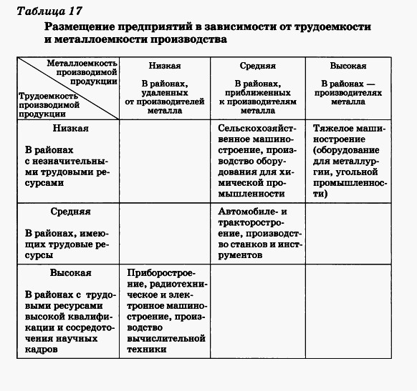

Slide 13

изготовление предприятием только опре-
деленного вида продукции или её частей.
Специализация -
СПЕЦИАЛИЗАЦИЯ
ПОДЕТАЛЬНАЯ
ПРЕДМЕТНАЯ
ТЕХНОЛОГИЧЕСКАЯ
Выпуск отдельных
деталей
Выпуск определенных
видов готовых изделий
Сборка продукции из отдельных деталей
пример
С понятием специализация связано ещё одно понятие -
объединение специализированных пред-
приятий для выпуска готовой продукции (один завод выпускает
двигатели, другой - шины и т.д., сборочный завод выпускает
готовый автомобиль).
Кооперирование -

Slide 14
Закрепление
Какие отрасли машиностроения производят трудоемкую продукцию?
Назовите продукцию точного (трудоемкого) машиностроения.
Какие отрасли относятся к металлоемкому машиностроению?
Какие факторы влияют на размещение предприятий трудоемкого и металлоемкого машиностроения?

